Slide 1


Báo cáo tiểu luận chuyên ngành
Đề tài: Xây dựng web bán máy tính, linh kiện tin học sử dụng Laravel 5.x kết hợp với VueJS
Tăng Anh Hào-16110062
Đào Lê Văn Vinh-16110267
GVHD: Trần Công Tú

Slide 2
Nội dung
Giới thiệu sơ lược đề tài.
Khảo sát.
Các công nghệ sử dụng.
Các tính năng.
Demo sản phẩm.
Tổng kết.

Slide 3
Giới thiệu sơ lượt đề tài
Lý do chọn đề tài:
Thương mại điện tử phát triển.
Nhu cầu người dùng lớn.
Nhu cầu tìm hiểu về laravel và vuejs.

Slide 4
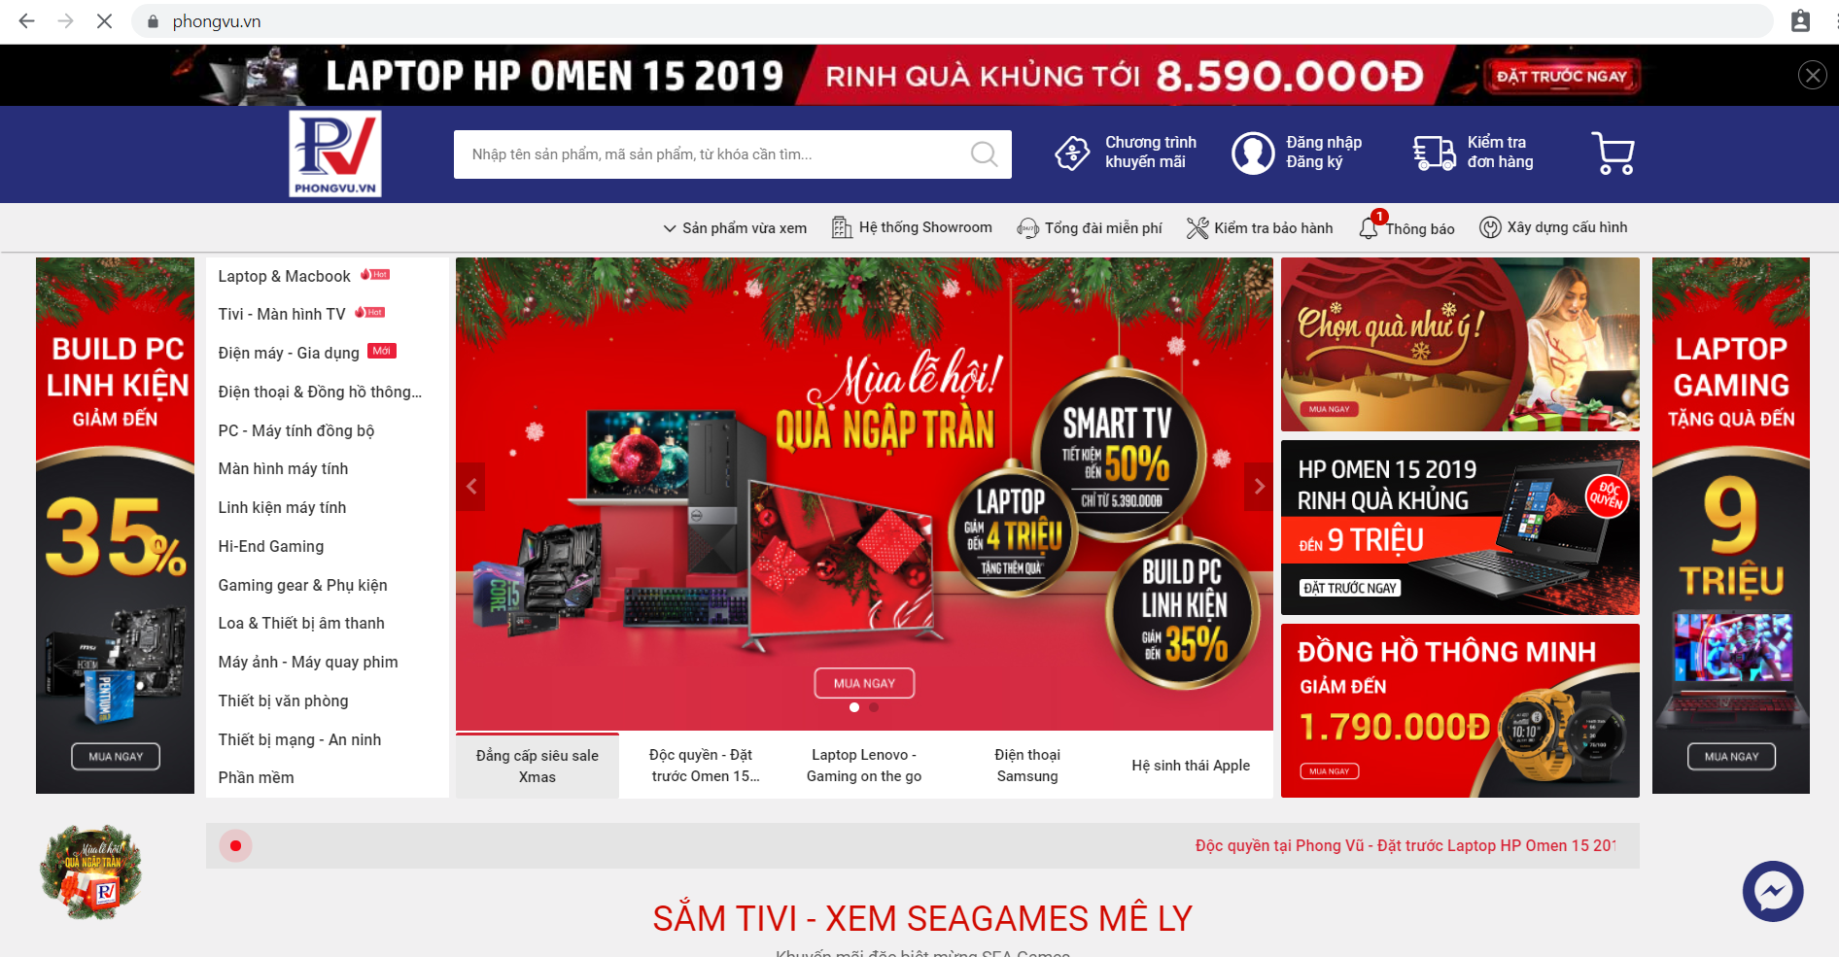
Khảo sát
Trang phongvu.vn:

Slide 5
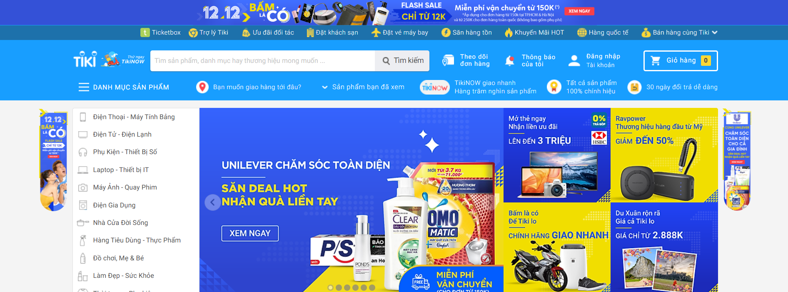
Khảo sát
Trang tiki.vn:

Slide 6
Các công nghệ sử dụng
Backend: Laravel 5.x.
Frontend: Vuejs.
Database: Mysql.

Slide 7

Các công nghệ sử dụng
Laravel:
là một PHP Framework mã nguồn mở nhằm mục tiêu hỗ trợ phát triển các ứng dụng web theo cấu trúc model- view- controller (MVC).

Slide 8

Các công nghệ sử dụng
Vuejs:
Vuejs là một framework dùng để xây dựng giao diện người dùng.

Slide 9
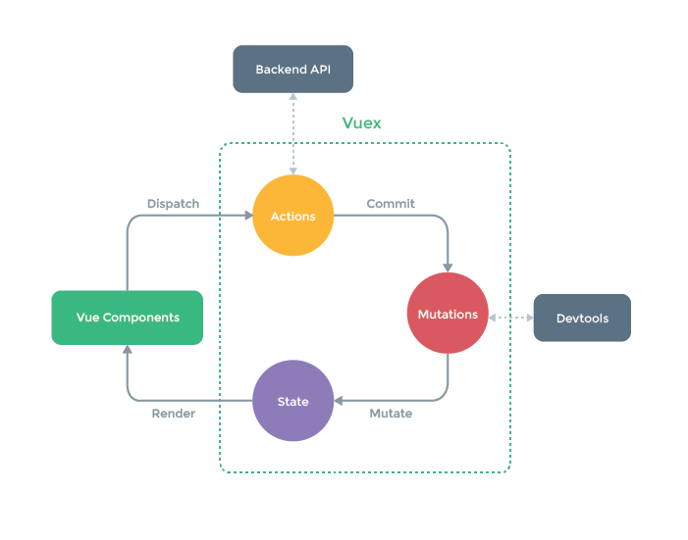
Các công nghệ sử dụng
VueX:

Slide 10
Các tính năng
Các tính năng chính:
Xem sản phẩm.
Mua hàng.
Quản lý sản phẩm.
Quản lý đơn hàng.

Slide 11
Demo
Demo sản phẩm.

Slide 12
Tổng kết
Ưu điểm:
Giao diện thân thiện, dễ sử dụng.
Các tính năng cơ bản đầy đủ và hoạt động trơn tru.
Nhược điểm:
Chưa làm được các tính năng nâng cao.
Hiệu năng chưa được tối ưu.
Nguy cơ tiềm ẩn các lỗi chưa tìm ra.
Hướng phát triển:

Slide 13


